Slide 1
2020 SPRING PROJECT
AWS 기반의 전시정보
예약관리 플랫폼 개발
20142257 최승재
20142275 한창록

Slide 2
목차
AWS
Spring
전체 구성도
프로젝트 구성
시연 영상
Q&A

Slide 3



AWS
Amazon EC2
Instance
Amazon RDS
Mysql

Slide 4

Spring
Java Platform
Open Source Application
MVC Model

Slide 5
Spring MVC Model
Server
Dispacher
Servlet
웹
클라이언트
Controller
Database
Request
Model
Response
Model
View
Notes:
MVC 모델에 대해 설명

Slide 6



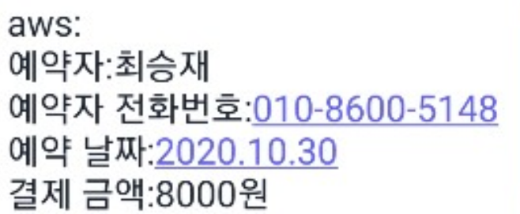



전체 구성도
http://soongsilreservation.cf:8080
http://3.234.88.56:8080/loginform
DNS

Slide 7
프로젝트 구성
로그인
메인 페이지
상세 페이지
예매 페이지
애매확인
한줄평

Slide 8
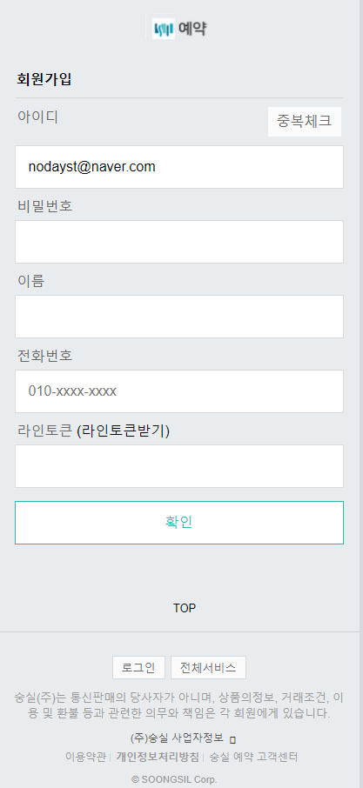
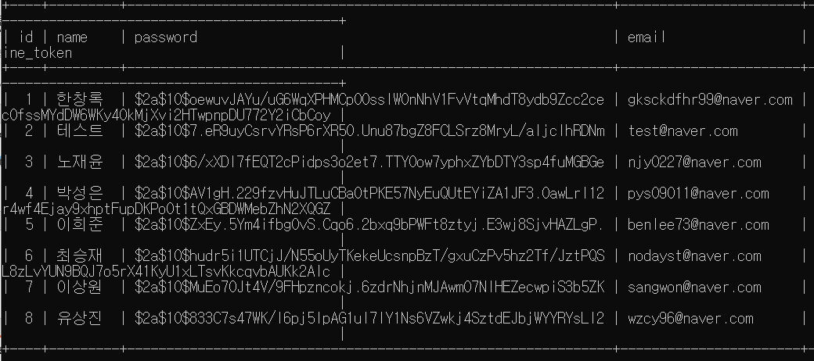
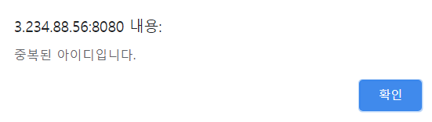
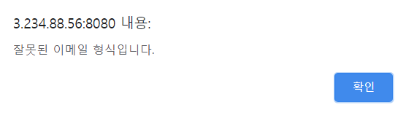
로그인

Slide 9



메인 페이지

Slide 10
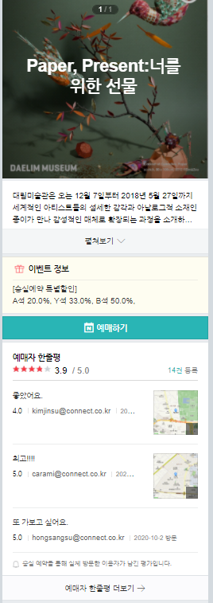
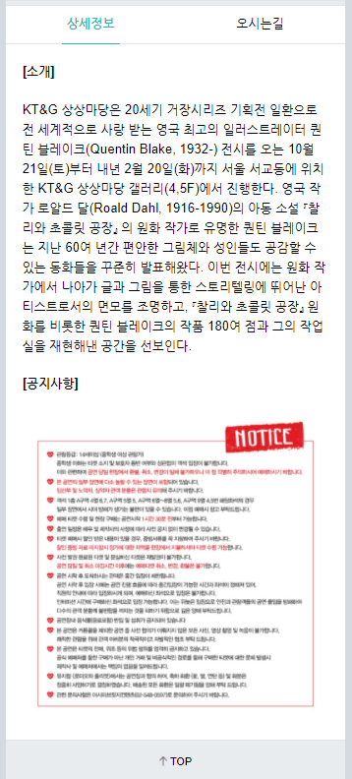
상세 페이지

Slide 11
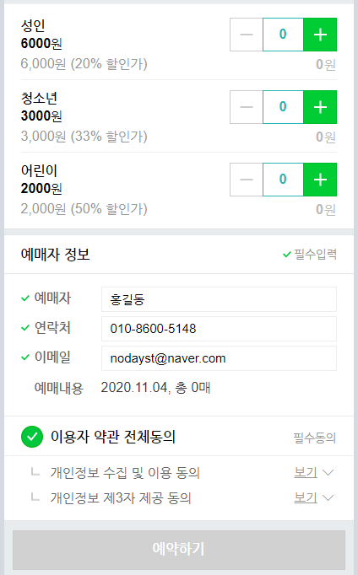
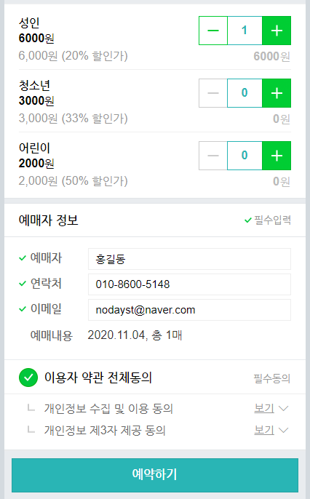

예매 페이지

Slide 12

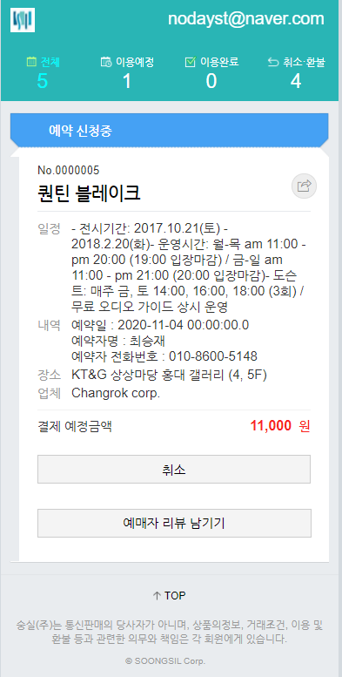
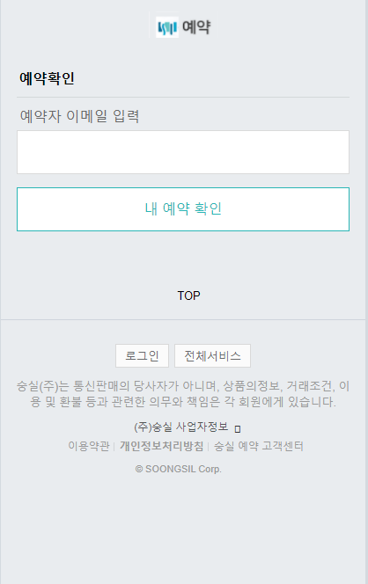

예매확인

Slide 13
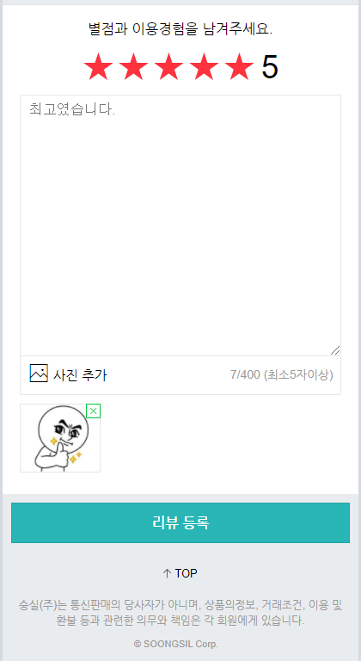
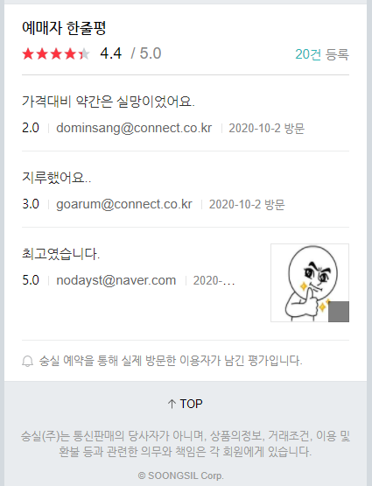
한줄평

Slide 14
시연 영상

Slide 15
Q & A

